Slide 1
Gestire il valore del bene archeologico
Dallo scavo alla Fruizione
Lucia Dambrosio 6-7-8 novembre

Slide 2
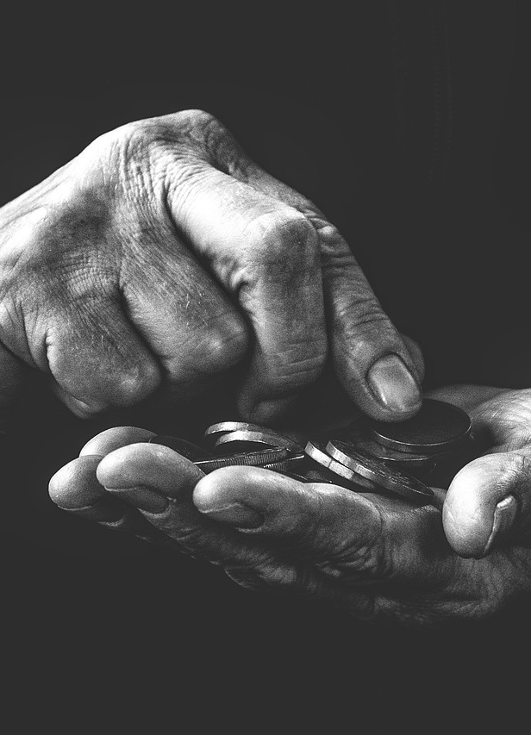
Il codice dei beni culturali
Art.1 pr.1 «in attuazione dell’art.9 della Costituzione, la Repubblica TUTELA e VALORIZZA il patrimonio culturale […]»
pr.2 «la TUTELA e VALORIZZAZIONE concorrono a preservare la MEMORIA della COMUNITà nazionale e del suo territorio e a promuovere lo SVILUPPO della CULTURA»

Slide 3
Cosa si intende per valorizzazione?
VALORIZZAZIONE: atto ed effetto del valorizzare.
Promuovere nel VALORE. Mettere in risalto, riferito ad una qualità particolare.

Slide 4
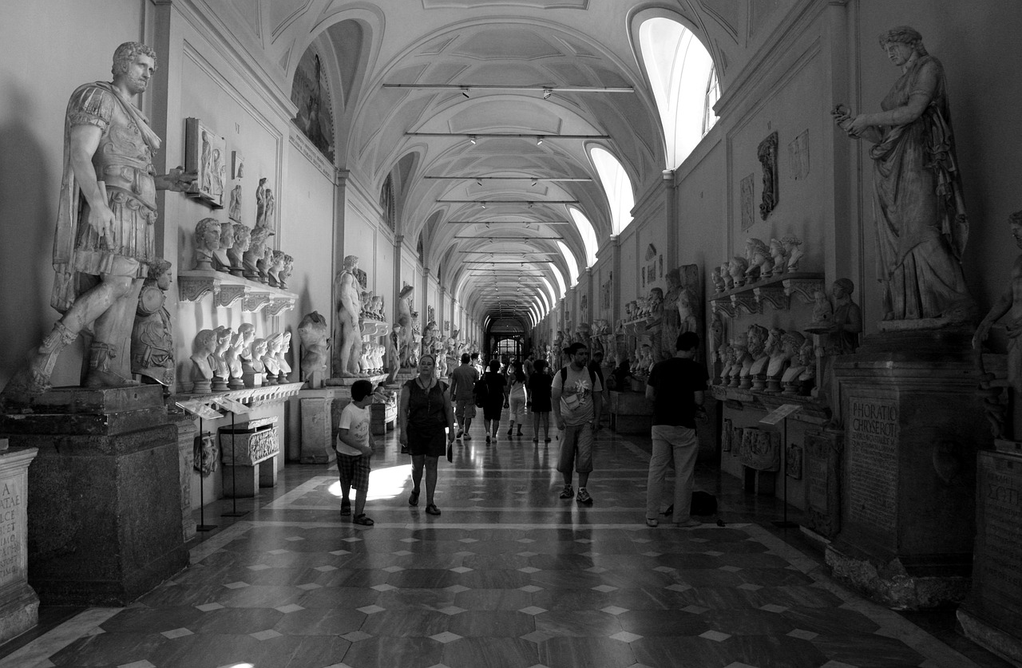
Un’Istituzione Culturale, o meglio, un’IMPRESA
Culturale ha come Mission la creazione di un VALORE CULTURALE

Slide 5
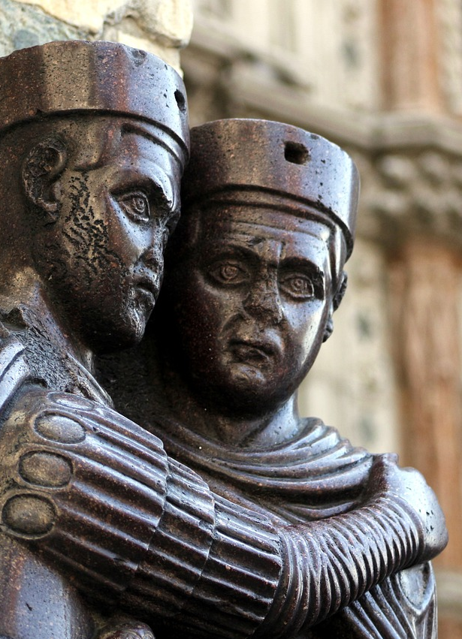
Thorsby lo declina in:
ESTETICO
SPIRITUALE
STORICO
SIMBOLICO
AUTENTICO
SOCIALE

Slide 6
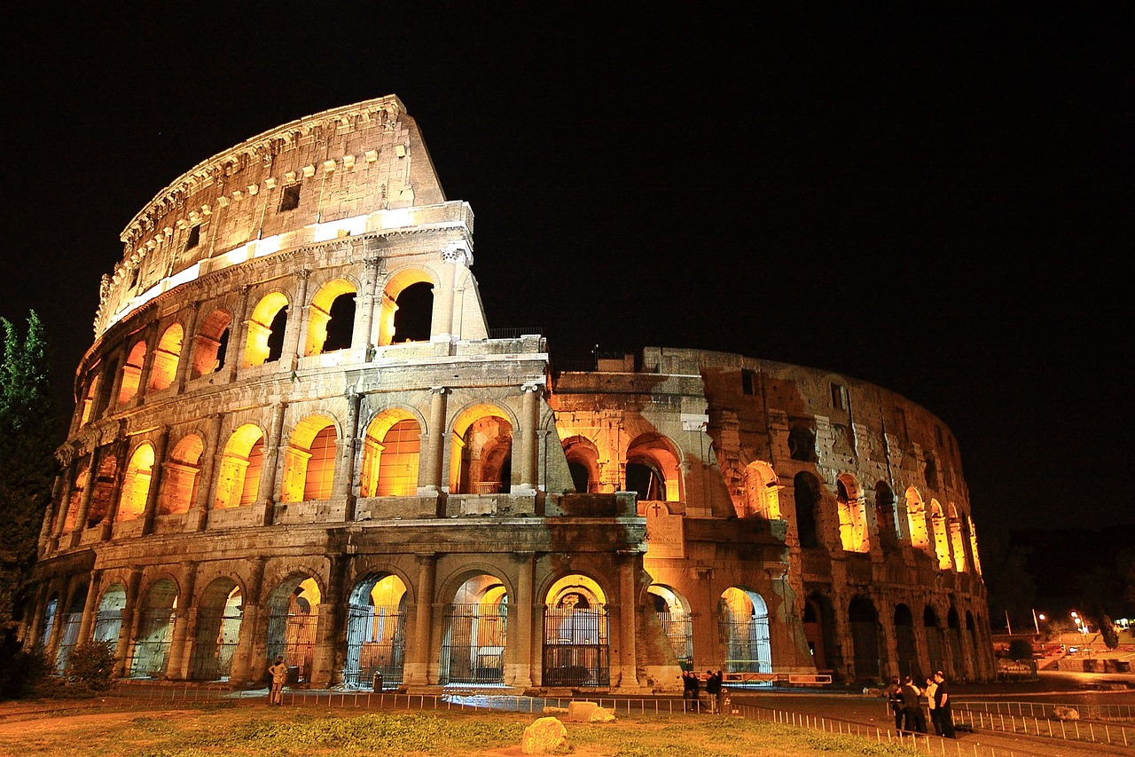
SIAMO SICURI CHE QUESTO NON ABBIA UN ALTRO TIPO DI VALORE???

Slide 7
62,87 Mln di EURO nel
2022
Tra i dieci siti più visitati al mondo, quattro sono nel nostro Paese: il Colosseo (al 1° posto della classifica con quasi 10 milioni di visitatori nel 2022), i Musei Vaticani (al 3° posto), le Gallerie degli Uffizi (al 5° posto) e il Parco archeologico di Pompei (al 10° posto) (fonte: elaborazione Federculture su dati “The Art Newspaper”, “Il Giornale dell’Arte”).

Slide 8
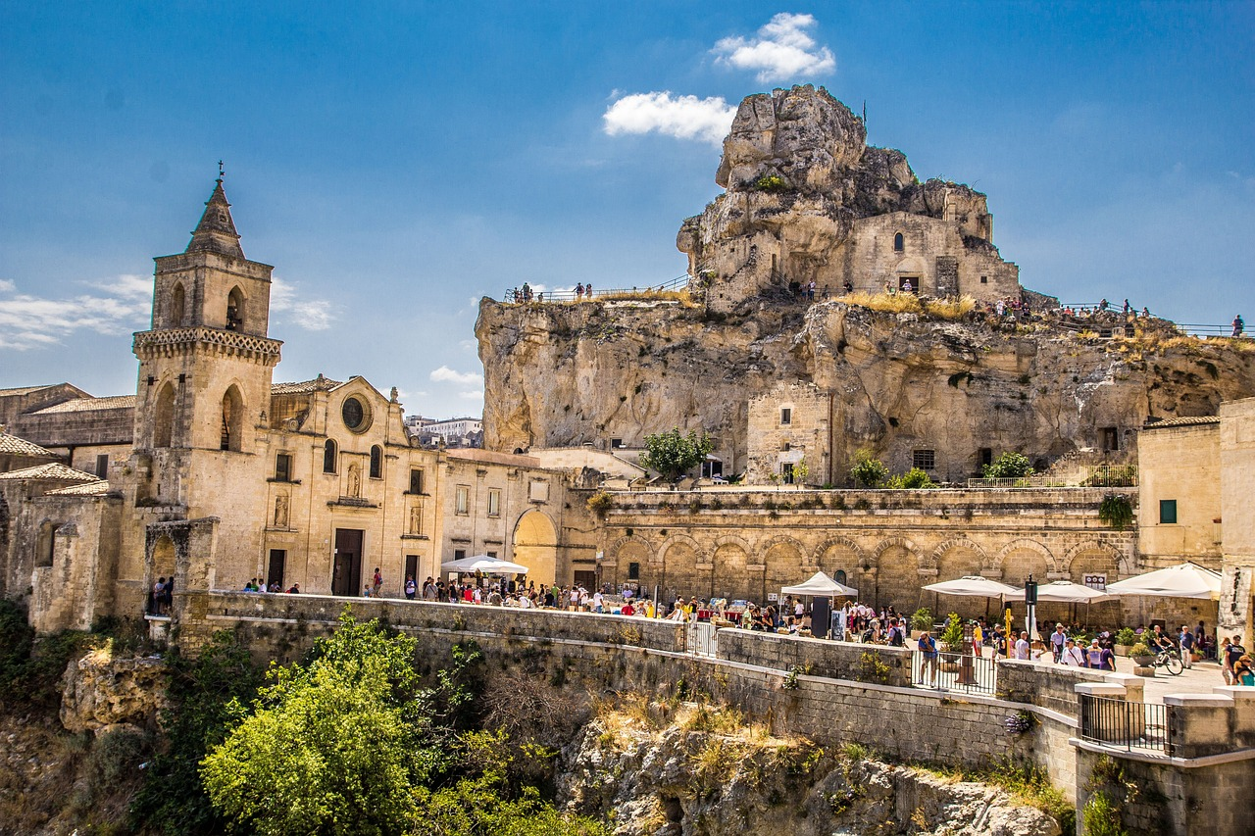
Joseph Grima: «Matera è la città che lo voleva di più. Il livello di partecipazione è stato inaudito è qualcosa che il territorio sentiva in un modo che nessun altro sentiva.»

Slide 9
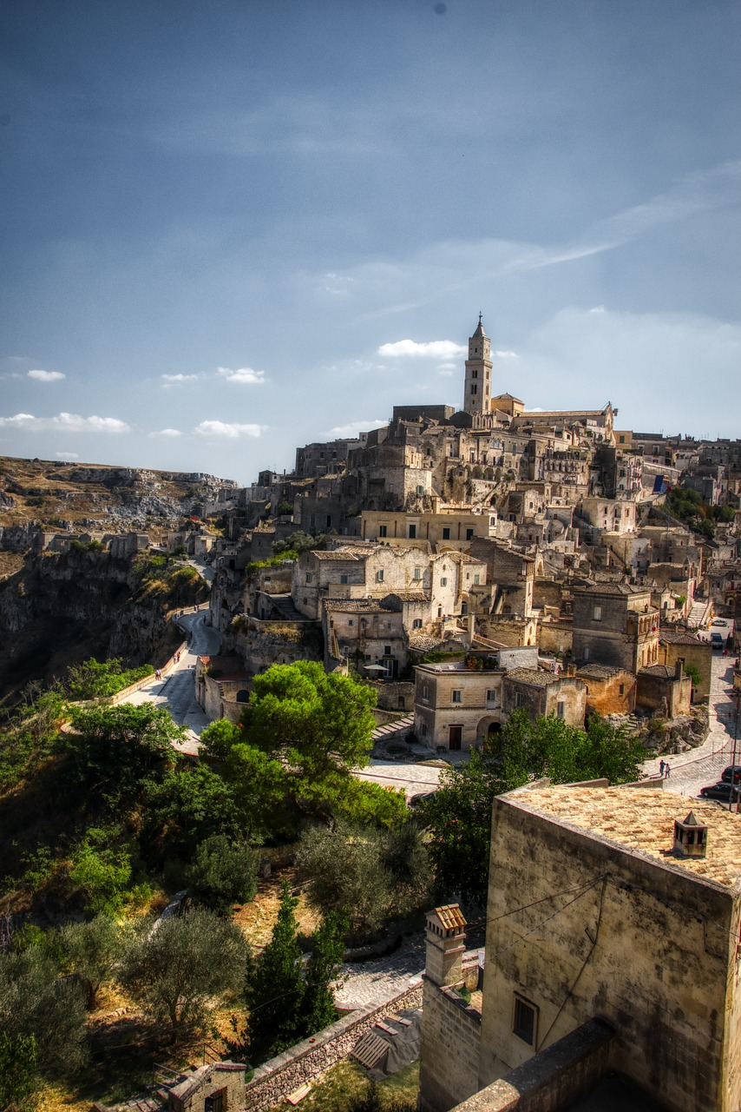
I 5 ambiti
Futuro Remoto
Radici e Percorsi
Riflessioni e Connessioni
Continuità e Rottura
Utopia e Distopia

Slide 10
I DATI

Slide 11

Mann
Museo archeologico nazionale napoli
«Il Museo garantisce la TUTELA, la VALORIZZAZIONE e l’ACCESSIBILITà del patrimonio culturale, sostenendo la sua conservazione, promuovendo la CONOSCENZA presso il pubblico e la comunità scientifica, favorendone la FRUIZIONE collettiva.»

Slide 12

Museo egizio di torino
Il Museo Egizio è un museo archeologico contemporaneo che si interroga in maniera critica sul proprio ruolo in una società in continuo mutamento. ​
Cura, gestisce, studia e interpreta l'eredità culturale che custodisce, grazie alla ricerca multidisciplinare condotta mediante un'ampia rete di collaborazioni.​
Riconnette la collezione alle sue origini, tramite narrazioni, percorsi espositivi fisici e virtuali, campagne di scavo e il coinvolgimento delle comunità.​
Contribuisce a diffondere la conoscenza dell'antico Egitto e a renderla accessibile anche attraverso progetti educativi e formativi.

Slide 13
MISSION & VISION
MISSION.
È l’espressione del contributo operativo dell’organizzazione. Risponde alle domande «COSA e COME», con una prospettiva più pratica e tangibile. È il contributo che l’organizzazione dà alla propria COMUNITà.
VISION
È l’ambinzione, lo scopo ultimo.
Risponde alla domanda «perché», con una connotazione più astratta, aspirazionale. È la differenza che l’organizzazione vuole fare all’interno della propria COMUNITà.

Slide 14
Pubblico
AUDIENCE BY HABIT
AUDIENCE BY SURPRISE
AUDIENCE BY CHOICE

Slide 15
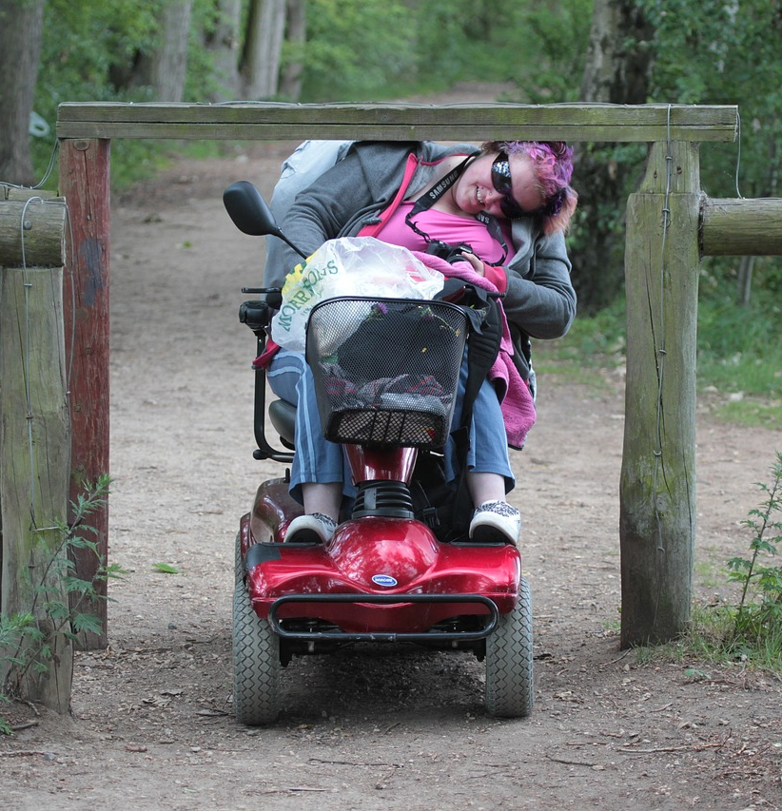
ACCESSIBILITà
Fisica
Economica
Intellettuale

Slide 16
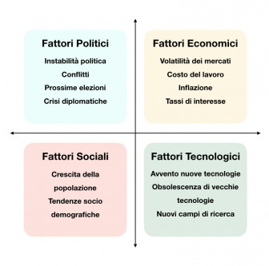
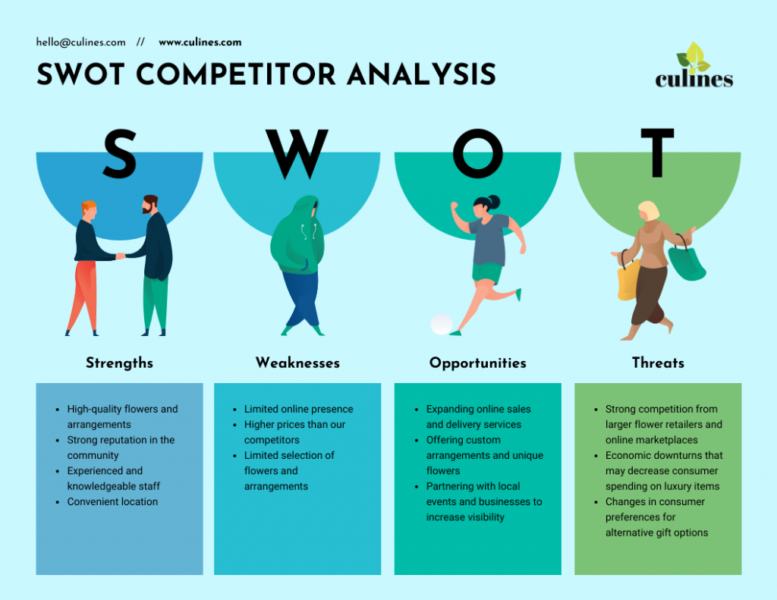
Analisi conoscitiva delle risorse e del territorio
Risorse fisiche
Luoghi
CAPITALE UMANO
PEST
SWOT

Slide 17
servizi
di base
periferici
Funzione espositiva
Funzione di ricerca
Funzione conservativa
Servizi di DIVULGAZIONE (edutainmente)
Servizi di ACCOGLIENZA
Servizi COMPLEMENTARI

Slide 18

LE CARATTERISTICHE DEL SERVIZIO EROGATO:
intangibilità
Inseparabilità tra produzione e consumo
Deperibilità
Eterogeneità

Slide 19
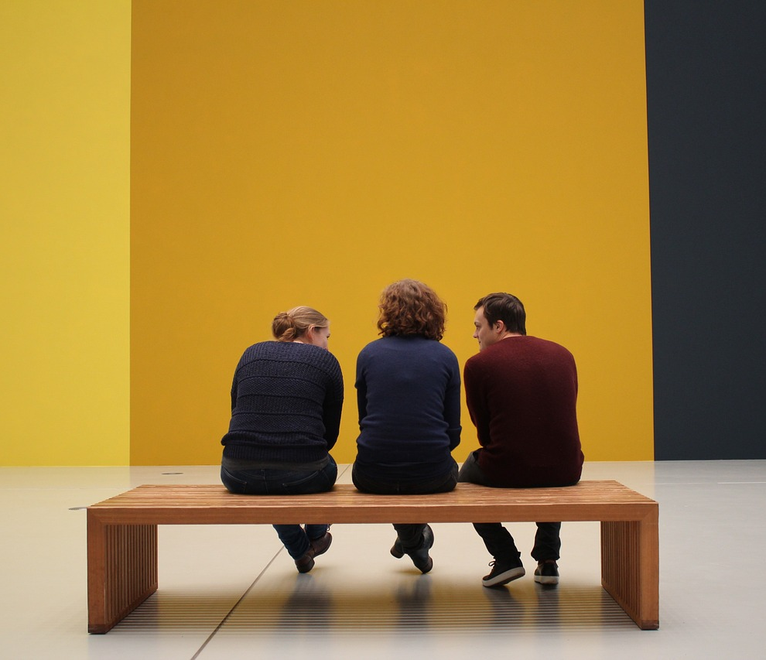
Creazione di un piano strategico
Idoneo a sviluppare un’adeguata capacità di attrazione nei confronti della domanda POTENZIALE
ATTUAZIONE E CONTROLLO DEGLI OBIETTIVI

Slide 20
Grazie mille per l’attenzione!!!

